Slide 1
Diagramas de Seqüência
Projeto de Sistemas de Software

Slide 3
Interações
Comportamento que
Envolve conjunto de mensagens trocadas entre objetos dentro de um determinado contexto
Objetiva atingir resultado específico
Acontecem em função da troca de mensagens entre objetos
Usadas para a modelagem dos aspectos dinâmicos de um sistema

Slide 4
Comunicação entre Objetos
mensagem
o:Ob1
:Ob2
Mensagem =
Ident. Objeto
Ident. Operação
Parâmetros
Mensagem
Recepção de mensagem por um objeto
Considerado instância de evento
Decorrência da passagem de uma mensagem
Repercute ação representada por um comando executável
Comando Executável: abstração de procedimento computacional

Slide 5
Diagramas de Interação
Deseja-se representar o comportamento de vários objetos
Dentro de um único caso de uso
A partir das mensagens que são passadas entre eles
Objetivo
Definir um contexto de caso de uso
Estabelecer os objetos que interagem e seus relacionamentos
Termo genérico que se aplica a quatro tipos de diagramas que enfatizam interações entre objetos
Diagrama de Seqüência
Diagrama de Colaboração/Comunicação
Vista Geral de Interação
Temporal ou Timing

Slide 6
Duas formas de representação
Informações bastante similares mas de maneira diferente
Diagrama de Seqüência
Interação enfatizando o tempo de seqüência
Mostra objetos participando em interações de acordo com suas linhas de vida e as mensagens que trocam
Diagrama de Comunição
Interação enfatizando o relacionamento entre os objetos

Slide 7
Diagrama de seqüência
Tempo
(top-down)
condição de guarda
ObjetoA
mensagem síncrona
[se novo]
<<create>>
ObjetoB
objeto
mensagem
mensagem (auto delegação)
(caixa de)ativação
valor de retorno
<<destroy>>
símbolo de destruição
linha de vida

Slide 8
Termos e conceitos
Objetos
Linhas de vida
Mensagens
Focos de controle

Slide 9
Objetos
Apresentados na dimensão horizontal do diagrama
Ordem dos objetos não é considerada
Dispô-los de forma a tornar o diagrama “mais legível”
Objetos tem nomes
obj:Classe
Ex.: joão:Dentista
:Floricultor (um objeto floricultor não identificado)
obj1: (um objeto obj1 sem classe definida)

Slide 10
Objetos

Slide 11
Linhas de Vida
Dimensão vertical do diagrama
Apresentam o tempo de vida dos objetos
Pode apresentar a ativação ou a desativação dos objetos
Indicam que os objetos estão executando algo
Foco de controle
Caixas de ativação podem ser empilhadas
Indica chamada de método do próprio objeto
Objeto jose no slide anterior
Podem representar a criação e a destruição de objetos

Slide 12
Linhas de Vida
Linhas de vida
Criação
new()
Destruição
kill()
(Caixas de) Ativação

Slide 13
Mensagens
Objetos interagem através da troca de mensagens
Setas sólidas que vão do objeto solicitante para o solicitado
Para o próprio objeto: auto-delegação
Rotulados com os nomes dos estímulos mais os argumentos (ou valores dos argumentos) do estímulo
Sintaxe
onde
return é o nome do valor de retorno
message é o nome da mensagem
parameter é o nome de um parâmetro da mensagem
parameterType é o nome do tipo desse parâmetro
returnType é o tipo do valor de retorno
return := message(parameter:parameterType):returnType

Slide 14
Mensagens - Tipos
Tipos de ação que uma mensagem pode representar
call
Invoca uma operação sobre um objeto
Objeto pode mandar uma chamada para si próprio
Resultando na execução local de uma operação
return
Representa o retorno de um valor para o objeto que chamou a operação
Opcional
create
Criação de um objeto
destroy
Eliminação de um objeto
new()
<<create>>
kill()
<<destroy>>

Slide 15
Mensagens - Representações
Símbolo | Significado
 | Mensagem síncrona
 | Mensagem assíncrona
 | Mensagem de retorno (opcional)

Slide 16
Mensagens
Auto-delegação
mensagens

Slide 17
Mensagens – Condições de Guarda
Mensagens podem apresentar condições de guarda
condições em que a mensagem é enviada
[condição de guarda]
:Aluno
:Sistema
:Impressora
login()
sistemaOk
Matrícula
matricula()
[sem vaga]
turmaCheia
[com vaga]
imprimirRelatório()
matriculado

Slide 18
Mensagens - Iteração
Uma mensagem pode ser enviada repetidas vezes
* mensagem(...)

Slide 19

vendedor
pedido
* adicionarItem

Slide 20
Foco de Controle
Período de tempo que o objeto executa uma ação
Relação de controle entre ativação e o responsável pela sua invocação

Slide 21
Diagrama de Seqüência Construção
Escolher um caso de uso
Identificar os objetos que fazem parte da interação
Identificar o objeto que começa a interação
Identificar as mensagens trocadas entre os objetos
Identificar a sequência destas mensagens

Slide 22
Análise OO do RUP
Objetivo
Modelar o comportamento de cada caso de uso com o objetivo de detalhar os serviços de negócios oferecidos pelo sistema
Uso de apenas 3 tipos de classes
Fronteira (boundary)
Classes de interface com o mundo externo (ex: GUI, sistemas externos)
Controle (control)
Coordenam o comportamento do caso de uso definindo uma interface entre classes fronteira e entidade
Entidade (entity)
Classes que armazenam informações manipuladas pelo sistema

Slide 23
Blog - Casos de uso

Slide 24
Blog - Diagrama de Seqüência: Criar blog

Slide 25
Blog - Diagrama de Seqüência: Criar Nota

Slide 26
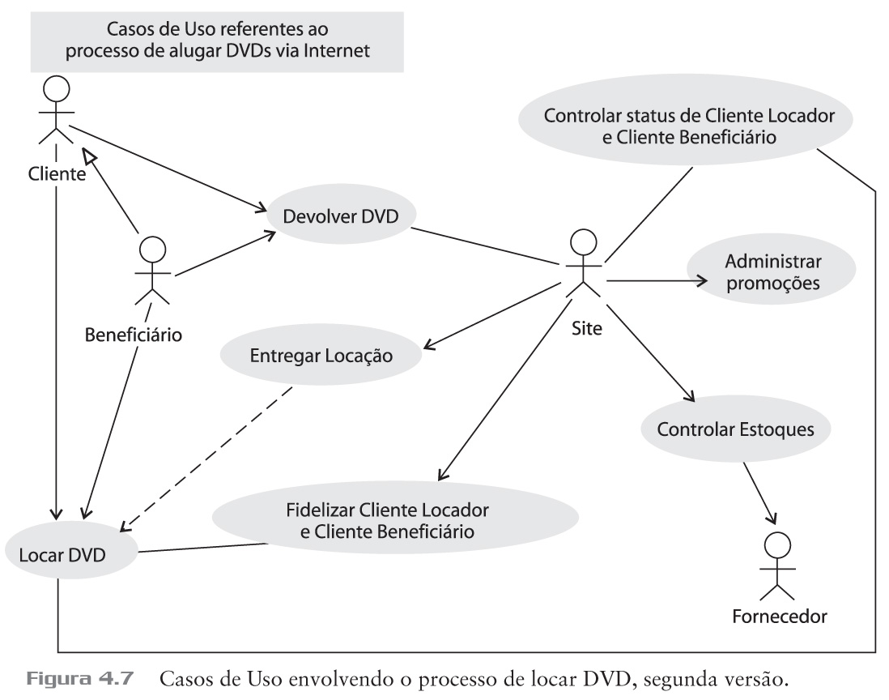

Slide 27
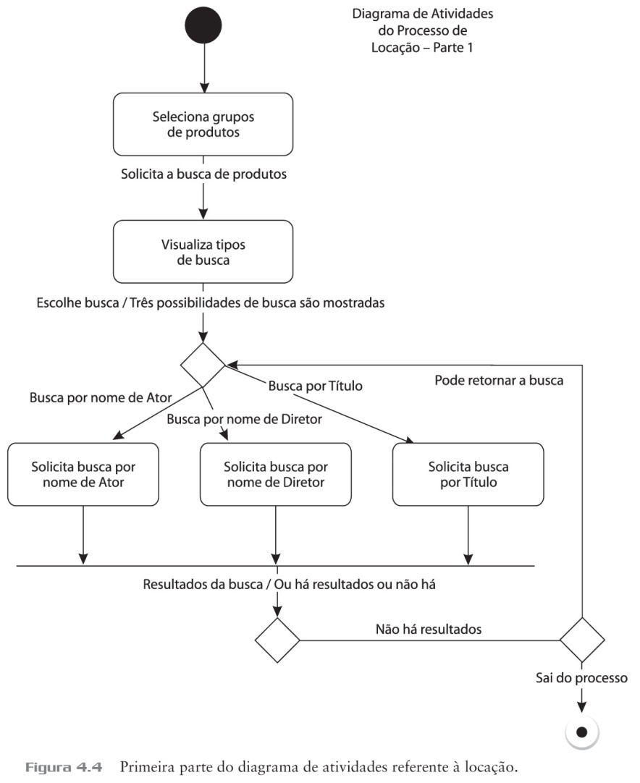

Slide 28
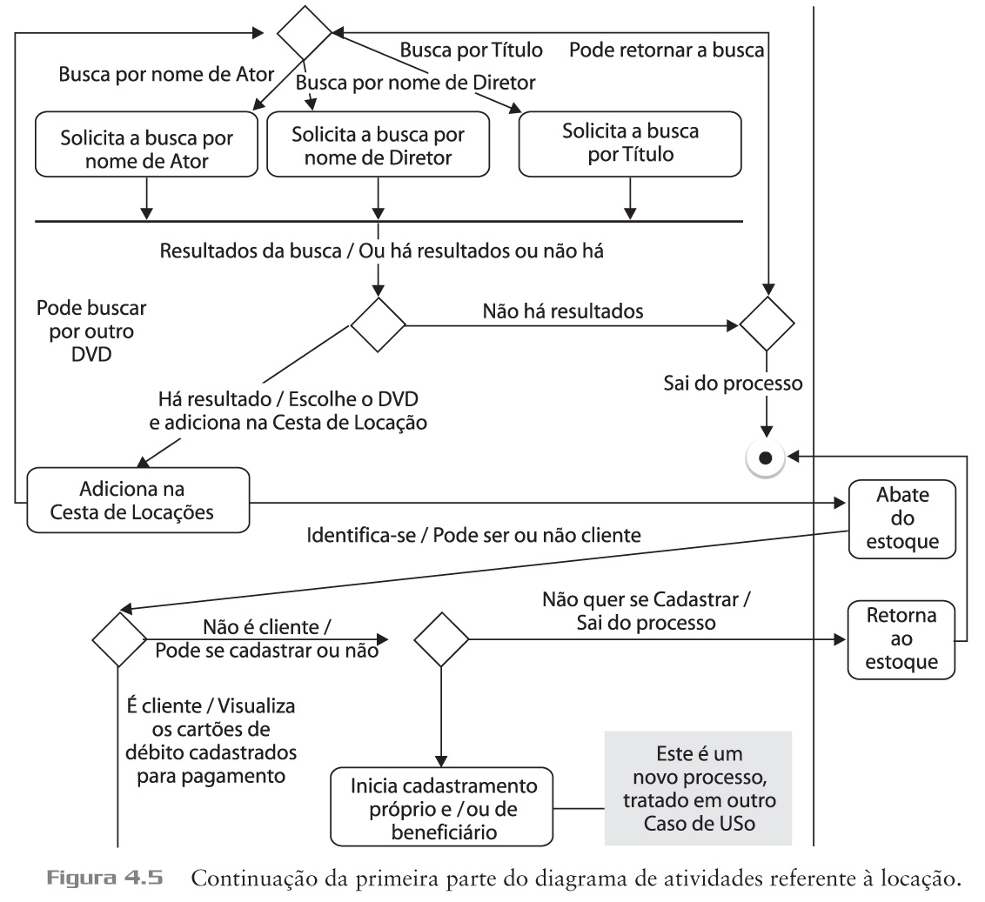

Slide 29
